Slide 1
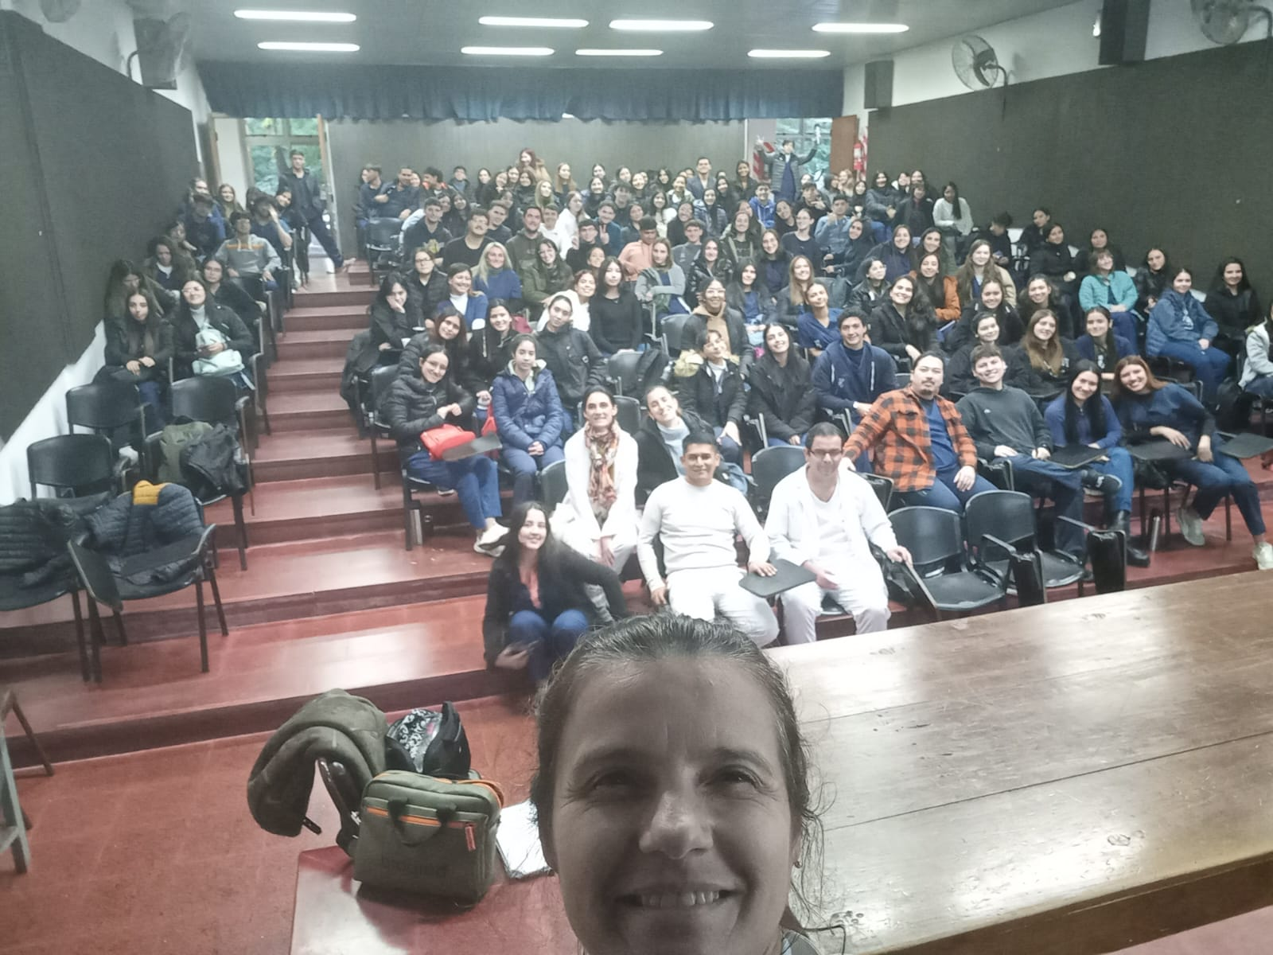
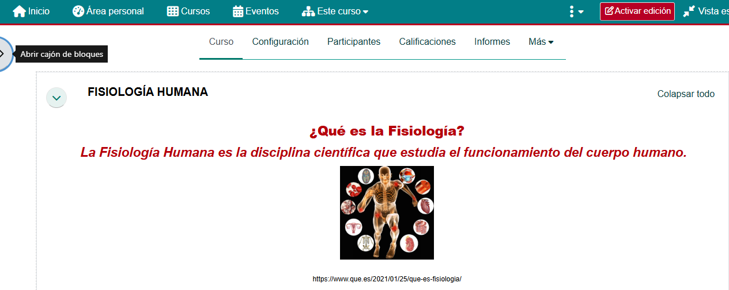
EJE
1
Titulo: ESTRATEGIAS DIDÁCTICAS E INNOVACIÓN DIGITAL EN LA ENSEÑANZA DE FISIOLOGÍA EN CARRERAS DE ODONTOLOGÍA DE UNIVERSIDADES PÚBLICAS ARGENTINAS.
AUTORES Ponce Jorge Orlando, joponce@odn.unne.edu.ar / Miño Adriana, ammino@odn.unne.edu.ar / Juárez Rolando Pablo, ropablojuarez@odn.unne.edu.ar
PERTENENCIA Universidad Nacional del Nordeste.
OBJETIVOS
DESARROLLO
CONCLUSIONES
Analizar las estrategias didácticas empleadas en la enseñanza de la Fisiología Humana en distintas facultades de Odontología de Argentina, con especial atención al uso de entornos virtuales y herramientas digitales, para identificar prácticas que favorezcan un aprendizaje significativo y colaborativo en contextos presenciales y a distancia.
Se llevó a cabo un estudio descriptivo y cualitativo centrado en el análisis documental. Se recopilaron y analizaron las programaciones de cátedra de la asignatura Fisiología Humana correspondientes a carreras de Odontología en distintas universidades públicas de Argentina. La selección de las instituciones se realizó considerando la representación geográfica y la disponibilidad de información pública o facilitada por los equipos docentes. El análisis se orientó a identificar las estrategias didácticas declaradas, el uso de entornos virtuales y herramientas digitales, las modalidades de evaluación propuestas y los enfoques pedagógicos subyacentes. Se utilizaron categorías de análisis previamente definidas con base en teorías del aprendizaje significativo y colaborativo.
El análisis de las experiencias pedagógicas en universidades públicas argentinas revela que la enseñanza de Fisiología humana en Odontología avanza hacia modelos activos e integradores. El uso de entornos virtuales, recursos digitales y metodologías innovadoras favorece aprendizajes significativos y fortalece la articulación entre saberes básicos y clínicos.
INTRODUCCIÓN O ENCUADRE
La Fisiología Humana es una disciplina clave en la formación de los futuros profesionales de la salud.
Se explora las estrategias didácticas utilizadas en distintas facultades de Odontología del país, con especial énfasis en la incorporación de entornos virtuales y herramientas digitales, particular en contextos de educación a distancia.
Relevamiento de experiencias docentes, entrevistas y análisis de materiales pedagógicos, se identifican prácticas innovadoras que han contribuido a mejorar el aprendizaje de la Fisiología Humana.
Estrategias didácticas destacadas
Universidad | Ubicación | Estrategias destacadas
UNC | Córdoba | Constructivismo, vinculación con saberes previos, enfoque progresivo y crítico.
UnCuyo | Mendoza | 💻 Entorno “Fisiología Oral”, modelo ADDIE, 🎥 materiales audiovisuales, 🤝 trabajo colaborativo.
UNT | Tucumán | B-Learning, 💻 EVA, 🧠 integración teoría-práctica, 🤝 autonomía.
UNRN | Río Negro | 🔬 Articulación Morfofunción I y II, 💻 bimodalidad, estudio de estrategias preferidas.
UNLP | Buenos Aires | 🧪 Laboratorio, seminarios, 🔁 evaluación continua, 🧠 activación de conocimientos previos.
UBA | Capital Federal | 💻 Campus FOUBA, 📱 Instram académico, 🔬 enfoque integrador con básicas y clínicas.
UNNE | Corrientes | 🎥 Videofluoroscopía, 💻 aula invertida, 🔬 indagación interdisciplinaria, 🤝 tutorías virtuales.
UNR | Santa Fe | 🧪 Laboratorio grupal, 🔁 evaluación continua, 💻 aula virtual, 🤝 trabajo colaborativo.
Tabla elaboración propia.
En conjunto, los casos analizados evidencian una tendencia común hacia propuestas didácticas centradas en el estudiante, integración teórico-práctica, uso de TIC, redes sociales académicas y estrategias de evaluación continua, resaltando la importancia de competencias digitales y recursos innovadores para optimizar la enseñanza de la Fisiología en la formación odontológica.
REFERENCIAS
1. Universidad Nacional de Córdoba. Valoración de los procesos de enseñanza-aprendizaje en la asignatura Fisiología de la Facultad de Odontología. Córdoba: UNC; 2023.
2. Universidad Nacional de Cuyo. Entornos virtuales como espacio facilitador en la enseñanza de Fisiología Oral. Mendoza: UNCuyo; 2017.
3. Universidad Nacional de Cuyo. Entorno Virtual de Aprendizaje (EVA): importancia y selección del diseño instruccional. Mendoza: UNCuyo; 2020.
4. Universidad Nacional de Tucumán. Programa Analítico de Fisiología Humana. Tucumán: UNT; [Año].
5. Universidad Nacional de Río Negro. Programas Analíticos Morfofunción I y II. Viedma: UNRN; 2020-2022.
6. Ruiz JC, Segura Campos MR. Estrategias de aprendizaje preferidas por estudiantes del ciclo inicial (Carrera de Odontología, UNRN): estudio exploratorio. SAIO; 2022.
7. Davison S. Aprendizaje significativo en Fisiología: importancia de los conocimientos previos. Arch Odonto UNLP. 2014;8(10):1–7.
8. Barragán R. Reflexiones sobre la comprensión de textos académicos. Arch Odonto UNLP. 2022;16(27):1–9.
9. Universidad Nacional de La Plata. Programas Analíticos de Fisiología I y II. La Plata: UNLP; [Año].
10. Universidad de Buenos Aires. Programa Analítico de Fisiología Humana N°201 Plan Nuevo. Buenos Aires: FOUBA; [Año].
11. Universidad Nacional del Nordeste. Programación Fisiología Humana 2025. Corrientes: UNNE; 2025.
12. Merlo D, et al. Utilización de la videofluoroscopía para enseñar el proceso de deglución. Libro de Resúmenes Encuentro Docente. Corrientes: UNNE; 2012.
13. Fages EM, Gutiérrez CE, Ponce JO, Meza Gutiérrez C, Rosende VC, Juárez RPA. Análisis de un modelo de indagación para la integración de las ciencias básicas en la enseñanza de la morfología-función involucrada en el registro de la presión arterial. Reunión Anual SAFIS-ALACF; 2021.
14. Universidad Nacional de Rosario. Guía de trabajos prácticos Fisiología 2024. Rosario: UNR; 2024.
Aula virtual, Fisiología Humana. FOUNNE.

